Slide 1
Service de Collecte
Stocker les données du transport à chaque arrêt dans un fichier ou en mémoire
Pouvoir changer de type de transport sans changer la collecte
Introduire cette collecte indépendamment du reste de la réalisation
Pouvoir changer de type de collecte selon les besoins du client

Slide 2
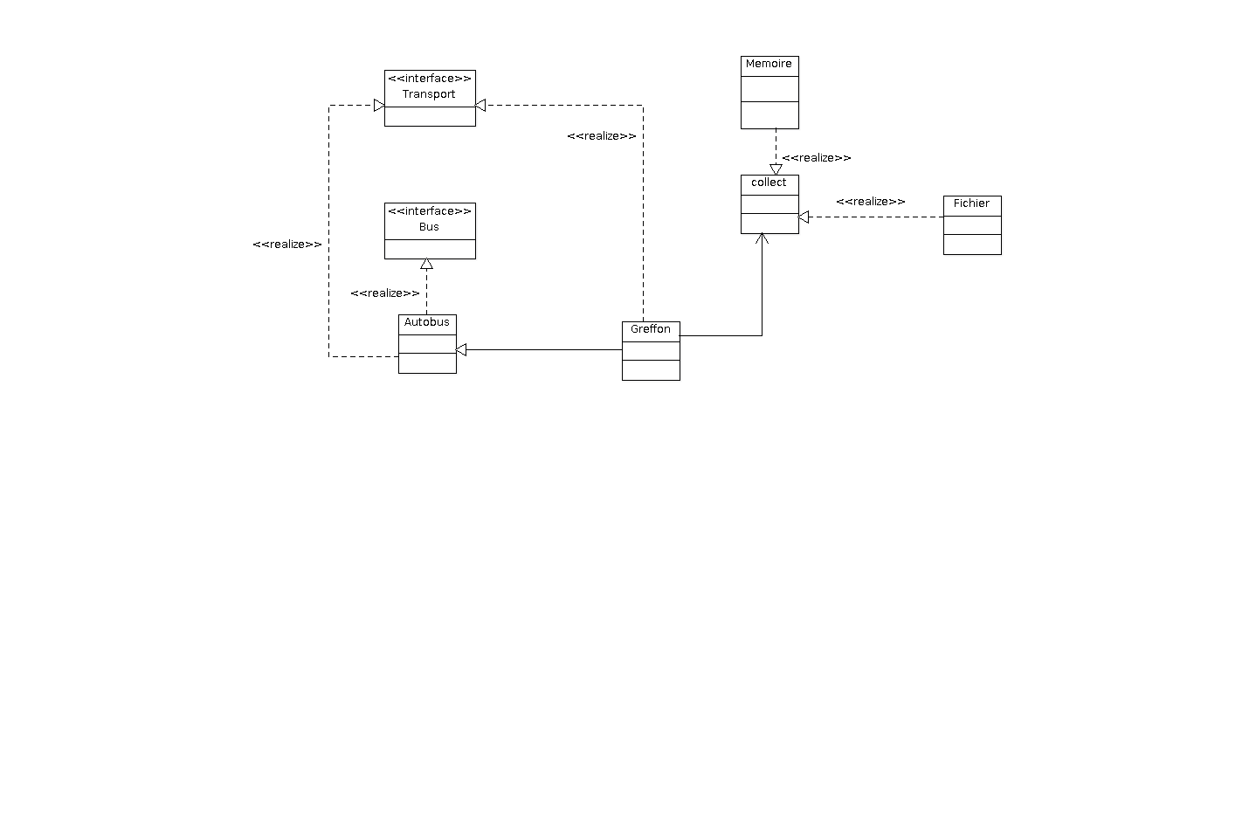
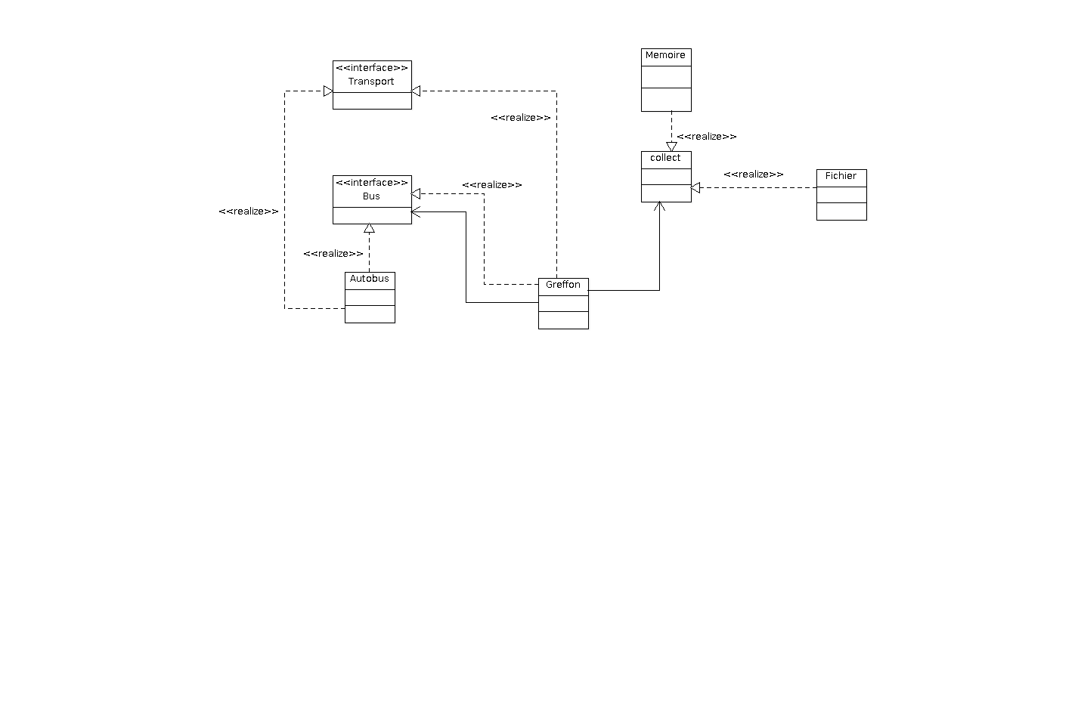
Avantages des différentes réalisations
Lien « est-un »
Lien « a-un »

Slide 3
Inconvénients des différentes réalisations
Lien « est-un »
Lien « a-un »

Slide 4
Ajout d'un GreffonPassager
Même architecture que pour GreffonBus :
  Implémentation « est-un » :
    GreffonPassager « est-un » PassagerAbstrait
  Implémentation « a-un » :
    GreffonPassager « a-un » Passager, « est-un » Usager et Passager
    Permet la non-modification du code d'Autobus et de Bus

Slide 5
Changer de type de transport ou de collecte
Exemples :
  Ajouter une classe Tramway
Lien « est-un » | Créer la classe Tramway à la manière d'Autobus Créer un GreffonTramway qui étend cette classe sur le modèle de GreffonAutobus
Lien « a-un » | Créer la classe Tramway à la manière d'Autobus Coder les trois constructeurs du greffon dans la fabrique avec bus = new Tramway()
  Implémenter une collecte dans une base de données

Slide 6
Problèmes
Collecte dans fichiers:
  Écriture et Fermeture
  Affichage
AllerArretSuivant :
  Problème de suppression et d'indice

